Slide 1
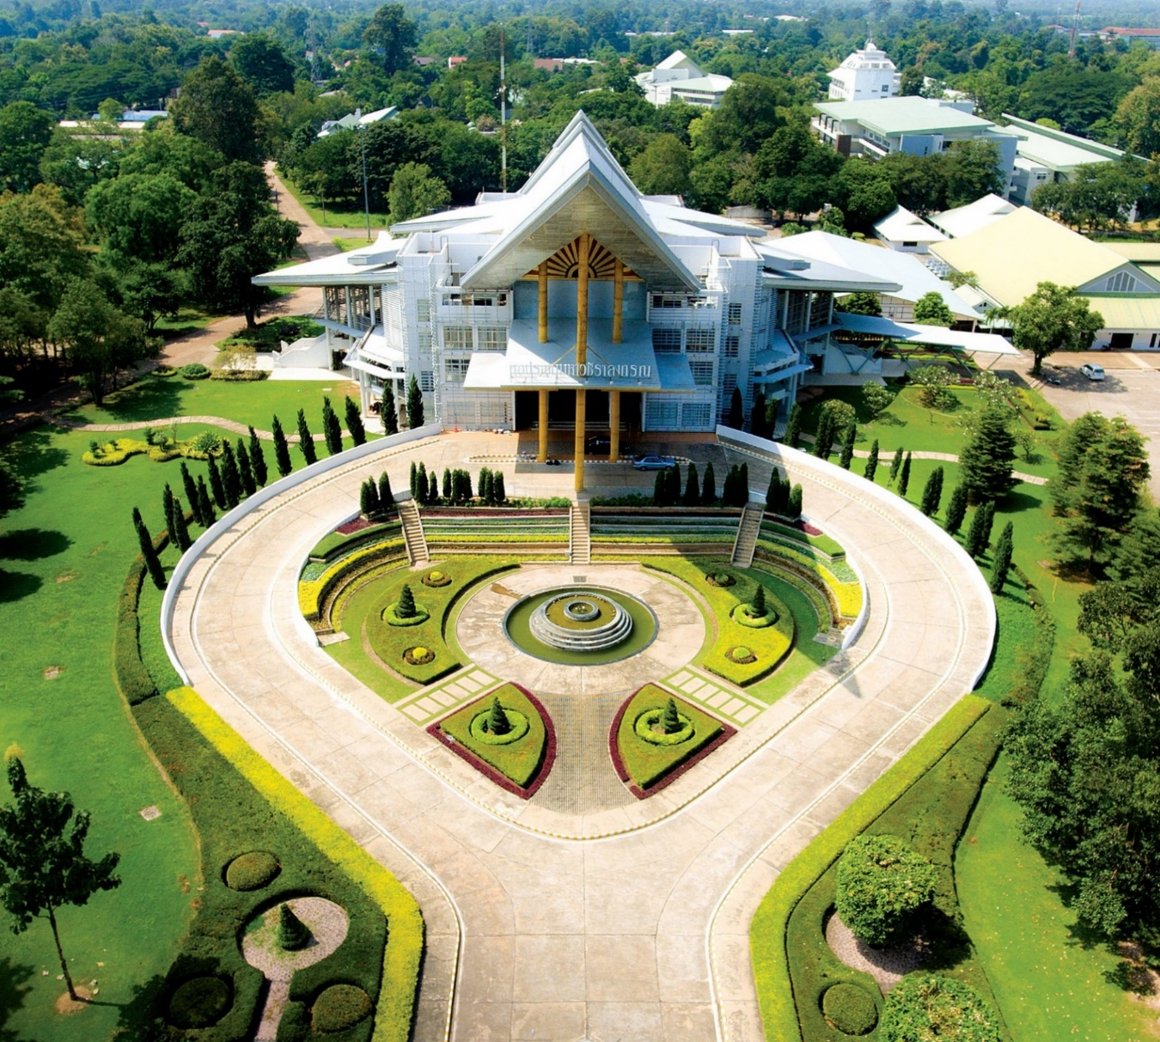

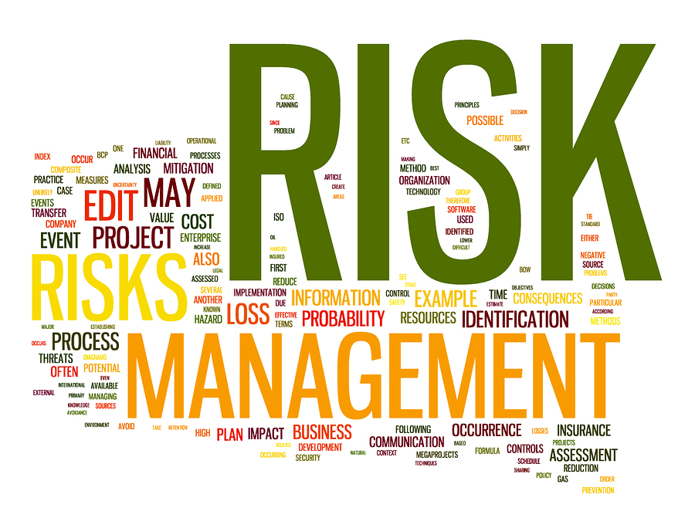
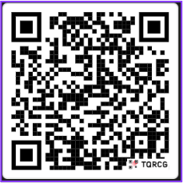
ประชุมคณะกรรมการบริหารความเสี่ยงมหาวิทยาลัยราชภัฏสกลนคร
ครั้งที่ 1/2569
วันพฤหัสบดีที่ 22 เดือนมกราคม พ.ศ. 2569 เวลา 10.00 – 12.00 น.
ณ ห้องประชุมสรัสจันทร ชั้น 2 อาคาร 10
มหาวิทยาลัยราชภัฏสกลนคร
โดย คณะกรรมการบริหารความเสี่ยงมหาวิทยาลัยราชภัฏสกลนคร
ประจำปีงบประมาณ พ.ศ. 2569

Slide 2
ระเบียบวาระการประชุม
ระเบียบวาระที่ 1 เรื่องประธานแจ้งที่ประชุมทราบ
1.1 หลักเกณฑ์กระทรวงการคลังว่าด้วยมาตรฐานและหลักเกณฑ์ปฏิบัติการบริหารจัดการความเสี่ยงสำหรับหน่วยงานของรัฐ พ.ศ. 2562
1.2 คำสั่งแต่งตั้งคณะกรรมการบริหารความเสี่ยง มหาวิทยาลัยราชภัฏสกลนคร ประจำปีงบประมาณ พ.ศ. 2569
1.3 นโยบายการบริหารจัดการความเสี่ยง มหาวิทยาลัยราชภัฏสกลนคร ประจำปีงบประมาณ พ.ศ. 2569
ระเบียบวาระที่ 2 เรื่องรับรองรายงานการประชุม
รายงานการประชุมคณะกรรมการบริหารความเสี่ยง มหาวิทยาลัยราชภัฏสกลนคร ครั้งที่ 2/2568 เมื่อวันที่ 7 พฤษภาคม 2568
ระเบียบวาระที่ 3 เรื่องสืบเนื่อง -ไม่มี -
ระเบียบวาระที่ 4 เรื่องเสนอเพื่อทราบ
4.1 รายงานผลการบริหารความเสี่ยงมหาวิทยาลัย ประจำปีงบประมาณ พ.ศ. 2568 รอบ 12 เดือน (1 ตุลาคม 2567 – 30 กันยายน 2568)
4.2 ปฏิทินแผนบริหารความเสี่ยงมหาวิทยาลัยราชภัฏสกลนคร ประจำปีงบประมาณ พ.ศ. 2569
4.3 ความเสี่ยงมหาวิทยาลัย ย้อนหลัง 5 ปี (พ.ศ. 2564 – 2568)
4.4 ความเสี่ยง คณะ สำนัก สถาบัน ประจำปีงบประมาณ พ.ศ. 2569
4.5 สรุปผลการประเมินและจัดลำดับประเด็นความเสี่ยงมหาวิทยาลัย ประจำปีงบประมาณ พ.ศ. 2569
ระเบียบวาระที่ 5 เรื่องเสนอให้ที่ประชุมพิจารณา
ร่าง แผนบริหารความเสี่ยงมหาวิทยาลัยราชภัฏสกลนคร ประจำปีงบประมาณ พ.ศ. 2569
ระเบียบวาระที่ 6 เรื่องอื่น ๆ -ไม่มี -

Slide 3
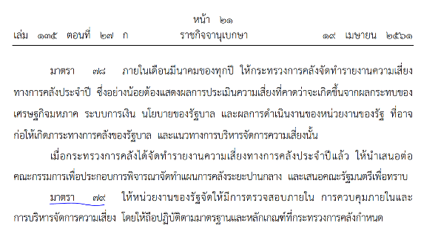

ระเบียบวาระที่ 1 เรื่องที่ประธานแจ้งให้ทราบ
ระเบียบวาระที่ 1 เรื่องที่ประธานแจ้งให้ทราบ
1.1 หลักเกณฑ์กระทรวงการคลังว่าด้วยมาตรฐานและหลักเกณฑ์ปฏิบัติการบริหารจัดการความเสี่ยงสำหรับหน่วยงานของรัฐ พ.ศ. 2562
ด้วยพระราชบัญญัติวินัยการเงินการคลังของรัฐ พ.ศ. 2561 มาตรา 79 บัญญัติให้หน่วยงานของรัฐจัดให้มีการตรวจสอบภายใน การควบคุมภายในและการบริหารจัดการความเสี่ยง โดยให้ถือปฏิบัติตามมาตรฐานและหลักเกณฑ์ที่กระทรวงการคลังกำหนด
เพื่อให้หน่วยงานของรัฐจัดให้มีการบริหารจัดการความเสี่ยงเป็นไปตามบทบัญญัติแห่งพระราชบัญญัติวินัยการเงินการคลังของรัฐ พ.ศ. 2561 กำหนดหลักเกณฑ์กระทรวงการคลังว่าด้วยมาตรฐานและหลักเกณฑ์ปฏิบัติการบริหารจัดการความเสี่ยงสำหรับหน่วยงานของรัฐ พ.ศ. 2562 ให้หน่วยงานของรัฐถือปฏิบัติ (รายละเอียดตามเอกสารประกอบระเบียบวาระที่ 1.1)
มาตรา 79 บัญญัติให้หน่วยงานของรัฐจัดให้มีการตรวจสอบภายใน การควบคุมภายในและการบริหารจัดการความเสี่ยง โดยให้ถือปฏิบัติตามมาตรฐานและหลักเกณฑ์ที่กระทรวงการคลังกำหนด
P.2-11

Slide 4
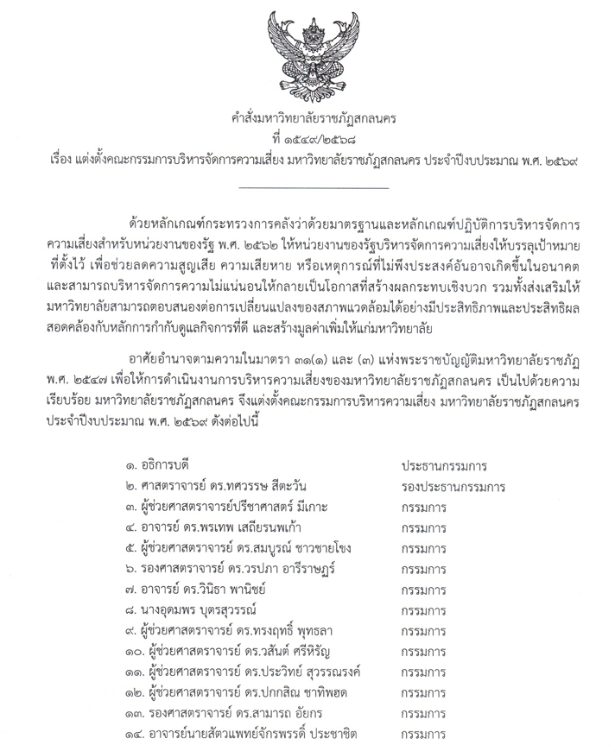
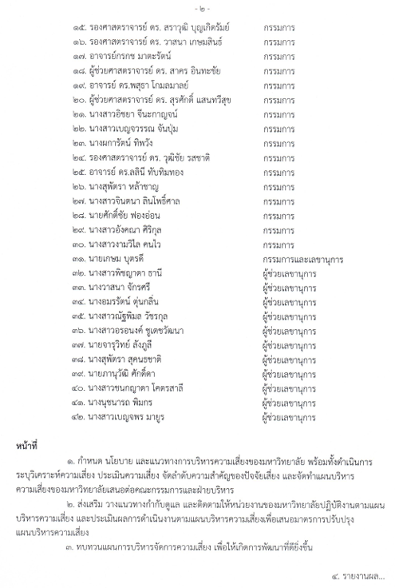
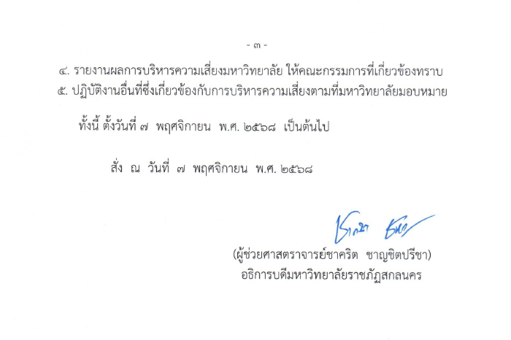
ระเบียบวาระที่ 1 เรื่องที่ประธานแจ้งให้ทราบ
ระเบียบวาระที่ 1 เรื่องที่ประธานแจ้งให้ทราบ
1.2 คำสั่งแต่งตั้งคณะกรรมการบริหารความเสี่ยง มหาวิทยาลัยราชภัฏสกลนคร ประจำปีงบประมาณ พ.ศ. 2569
ด้วยมหาวิทยาลัยราชภัฏสกลนคร มีความตระหนักและให้ความสำคัญของการบริหารความเสี่ยงซึ่งมีบทบาทในการบริหารจัดการสถาบันอุดมศึกษา เพื่อเป็นการสนับสนุนเสริมสร้างความเข้มแข็งในการกำกับดูแลและควบคุมตนเองตามหลักธรรมาภิบาลอันจะนำไปสู่การบรรลุตามเจตนารมณ์ รวมทั้งเพื่อเสริมสร้างความน่าเชื่อถือและสร้างความมั่นใจแก่สาธารณชนว่าได้มีการตรวจสอบและกำกับดูแลอย่างมีประสิทธิภาพและเกิดความคุ้มค่า ความโปร่งใสและตรวจสอบได้ ดังนั้น เพื่อให้การดำเนินการด้านบริหารความเสี่ยงของมหาวิทยาลัยเป็นไปด้วยความเรียบร้อยและมีประสิทธิภาพ สามารถลดโอกาสและผลกระทบของความเสี่ยงให้อยู่ในระดับที่ยอมรับได้
ฝ่ายเลขานุการคณะกรรมการบริหารความเสี่ยง จึงได้จัดทำคำสั่งที่ 1549/2568 เรื่องแต่งตั้งคณะกรรมการบริหารความเสี่ยง มหาวิทยาลัยราชภัฏสกลนคร ประจำปีงบประมาณ พ.ศ. 2569 ลงวันที่ 7 พฤศจิกายน พ.ศ. 2568 (รายละเอียดตามเอกสารประกอบระเบียบวาระที่ 1.2)
P.12-15

Slide 5
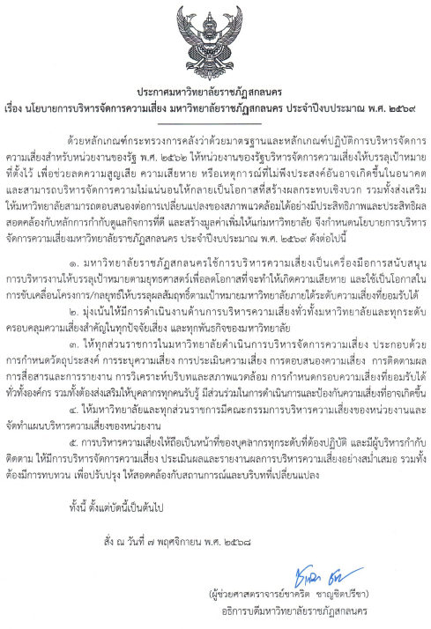
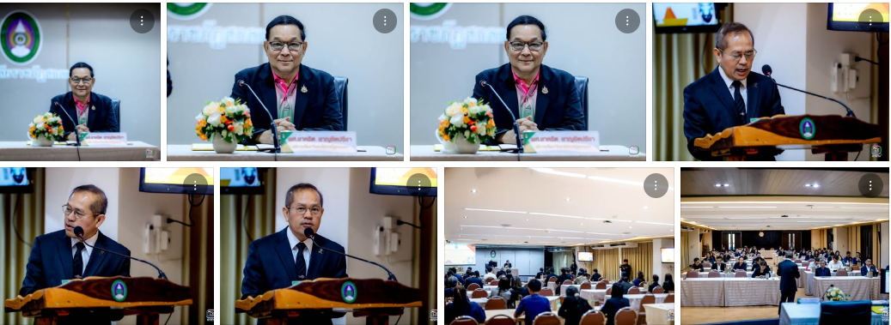
ระเบียบวาระที่ 1 เรื่องที่ประธานแจ้งให้ทราบ
ระเบียบวาระที่ 1 เรื่องที่ประธานแจ้งให้ทราบ
1.3 นโยบายการบริหารจัดการความเสี่ยง มหาวิทยาลัยราชภัฏสกลนคร ประจำปีงบประมาณ พ.ศ. 2569
ด้วยหลักเกณฑ์กระทรวงการคลังว่าด้วยมาตรฐานและหลักเกณฑ์ปฏิบัติการบริหารจัดการความเสี่ยงสำหรับหน่วยงานของรัฐ พ.ศ. 2562 ให้หน่วยงานของรัฐบริหารจัดการความเสี่ยงให้บรรลุเป้าหมายที่ตั้งไว้ เพื่อช่วยลดความสูญเสีย ความเสียหาย หรือเหตุการณ์ที่ไม่พึงประสงค์อันอาจเกิดขึ้นในอนาคต และสามารถบริหารจัดการความไม่แน่นอนให้กลายเป็นโอกาสที่สร้างผลกระทบเชิงบวก รวมทั้งส่งเสริมให้มหาวิทยาลัยสามารถตอบสนองต่อการเปลี่ยนแปลงของสภาพแวดล้อมได้อย่างมีประสิทธิภาพและประสิทธิผล สอดคล้องกับหลักการกำกับดูแลกิจการที่ดี และสร้างมูลค่าเพิ่มให้แก่มหาวิทยาลัย มหาวิทยาลัยจึงกำหนดนโยบายการบริหารจัดการความเสี่ยงมหาวิทยาลัยราชภัฏสกลนคร ประจำปีงบประมาณ พ.ศ. 2569 จำนวน 5 ข้อ ผ่านการเห็นชอบจากที่ประชุมคณะกรรมการบริหารมหาวิทยาลัยราชภัฏสกลนคร (ก.บ.) ในคราวประชุม ครั้งที่ 11/2568ในวันศุกร์ที่ 21 พฤศจิกายน
พ.ศ. 2568 (รายละเอียดตามเอกสารประกอบระเบียบวาระที่ 1.3)
อธิการบดี ถ่ายทอดนโยบายการบริหารจัดการความเสี่ยง ฯ เมื่อวันที่ 19 ธันวาคม 2568
P.16-17

Slide 6
ระเบียบวาระที่ 2 เรื่องรับรองรายงานการประชุม
ระเบียบวาระที่ 2 เรื่องรับรองรายงานการประชุม
รายงานการประชุมคณะกรรมการบริหารความเสี่ยง มหาวิทยาลัยราชภัฏสกลนคร ครั้งที่ 2/2568 เมื่อวันที่ 7 พฤษภาคม 2568
ตามที่ได้มีการประชุมคณะกรรมการบริหารความเสี่ยง มหาวิทยาลัยราชภัฏสกลนคร ครั้งที่ 2/2568
เมื่อวันที่ 7 พฤษภาคม 2568 เวลา 10.00 – 12.00 น. ณ ห้องประชุมสรัสจันทร ชั้น 2 อาคาร 10 ซึ่งฝ่ายเลขานุการคณะกรรมการ ฯ ได้จัดทำรายงานการประชุมเรียบร้อยแล้ว มีจำนวนทั้งสิ้น 7 หน้า
จึงนำเสนอที่ประชุมพิจารณารับรองรายงานการประชุม (ตามเอกสารประกอบระเบียบวาระที่ 2)
ที่ประชุม
 รับรองรายงานการประชุม โดยไม่มีการแก้ไข
 รับรองรายงานการประชุม โดยมีการแก้ไขดังนี้
P.18-25

Slide 7
ระเบียบวาระที่ 3 เรื่องสืบเนื่อง
ไม่มี

Slide 8
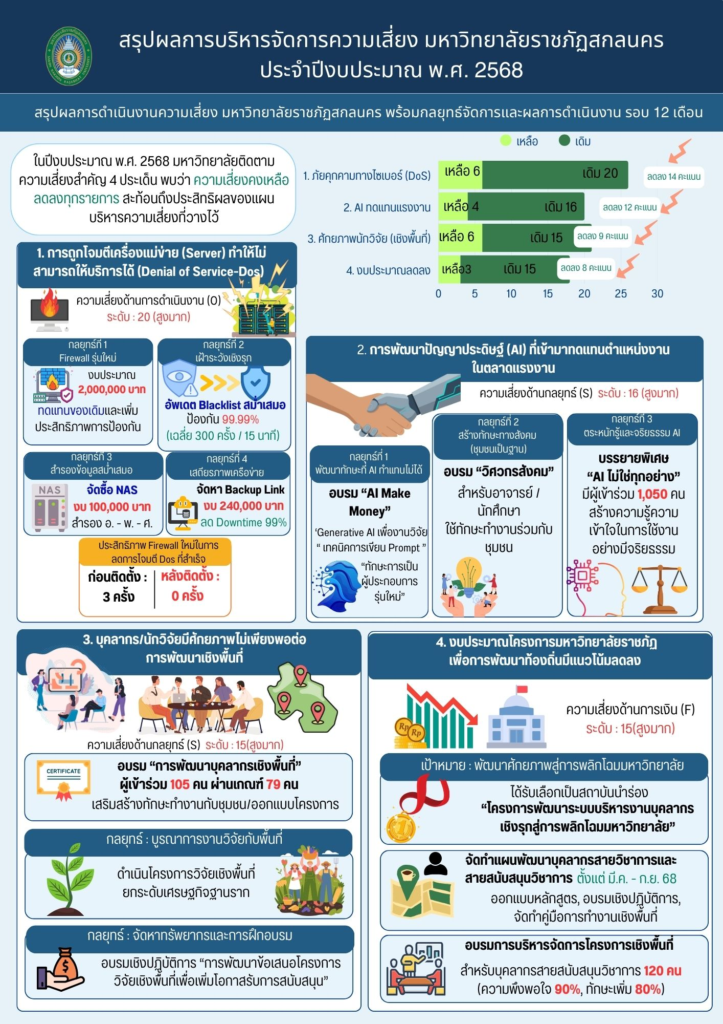
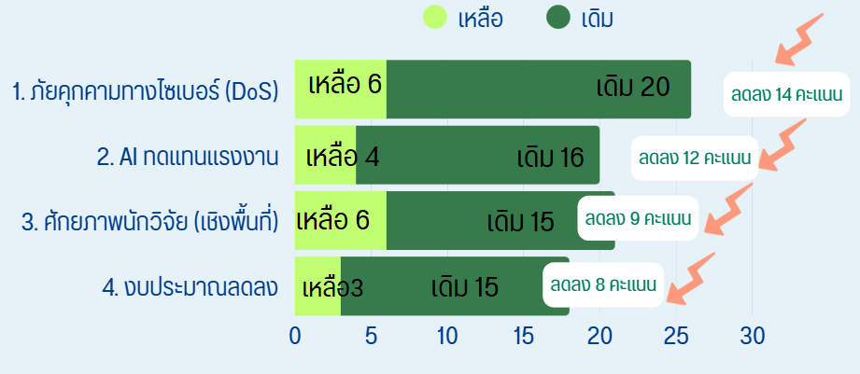
ระเบียบวาระที่ 4 เรื่องเสนอเพื่อทราบ
4.1 รายงานผลการบริหารความเสี่ยงมหาวิทยาลัย ประจำปีงบประมาณ พ.ศ. 2568 รอบ 12 เดือน (1 ตุลาคม 2567 – 30 กันยายน 2568)
มหาวิทยาลัยราชภัฏสกลนคร ได้ดำเนินการจัดทำแผนการบริหารความเสี่ยง ประจำปีงบประมาณ พ.ศ. 2568 และการติดตามประเมินผลการบริหารความเสี่ยงอย่างต่อเนื่อง เพื่อนำผลไปปรับปรุงการดำเนินงานตามแผนการบริหารความเสี่ยงของมหาวิทยาลัย ให้มีระบบการบริหารความเสี่ยงที่ควบคุมปัจจัย กิจกรรม และกระบวนการดำเนินงานที่อาจเป็นมูลเหตุของความเสียหายให้อยู่ในระดับที่ยอมรับและควบคุมได้ ตลอดจนเพื่อป้องกันบรรเทาความรุนแรงของปัญหา ซึ่งในปีงบประมาณ พ.ศ. 2568 มหาวิทยาลัยราชภัฏสกลนครได้บริหารจัดการการความเสี่ยงจำนวน 4 ความเสี่ยง
ในการนี้ ฝ่ายเลขานุการคณะกรรมการฯ จึงขอรายงานผลการดำเนินงานตามแผนบริหารความเสี่ยงดังกล่าว ตามเอกสารประกอบระเบียบวาระที่ 4.1
P.26-39

Slide 9
ตารางสรุปผลการดำเนินงานและร้อยละความสำเร็จแผนบริหารความเสี่ยง มหาวิทยาลัยราชภัฏสกลนคร ประจำปีงบประมาณ พ.ศ. 2568
ลำ ดับ | ความเสี่ยง | KRI | เป้าหมาย | ผลการดำเนินงาน | การประเมินความเสี่ยง* |  |  | ความเสี่ยงคงเหลือ |  |  | ร้อยละความสำเร็จ
 |  |  |  |  | โอกาส | ผล กระทบ | ระดับ ความเสี่ยง | โอกาส คง เหลือ | ผล กระทบ คงเหลือ | ระดับ ความเสี่ยงคงเหลือ
1 | การถูกโจมตีเครื่องแม่ข่าย (Server) ทำให้ไม่สามารถให้บริการได้ (Denial of Service-Dos) (หน่วยงานที่รับผิดชอบ : สำนักวิทยบริการฯ) | 1. ร้อยละผู้ใช้งานรายงานว่าไฟล์สำคัญไม่สามารถเปิดใช้งานได้ | ร้อยละ 5 | ร้อยละ 1 | 4 | 5 | 20 | 2 | 3 | 6 | 80
 |  | 2. มีการป้องกันและการแจ้งเตือนจาก Firewall, IDS/IPS หรือ Endpoint Security เกี่ยวกับพฤติกรรมที่ผิดปกติ | ร้อยละ 99 | ร้อยละ 99
 |  |  |  |  |  |  |  |  |  |  | 80
 |  |  |  |  |  |  |  |  |  |  | 80
 |  | 3. ไฟล์ข้อมูลสำคัญสูญหาย | ร้อยละ 60 | ร้อยละ 5
P.26-39

Slide 10
ตารางสรุปผลการดำเนินงานและร้อยละความสำเร็จแผนบริหารความเสี่ยง มหาวิทยาลัยราชภัฏสกลนคร ประจำปีงบประมาณ พ.ศ. 2568
ลำดับ | ความเสี่ยง | KRI | เป้าหมาย | ผลการดำเนินงาน | การประเมินความเสี่ยง* |  |  | ความเสี่ยงคงเหลือ |  |  | ร้อยละความ สำเร็จ
 |  |  |  |  | โอ กาส | ผล กระทบ | ระดับ ความเสี่ยง | โอกาส คงเหลือ | ผลกระทบ คงเหลือ | ระดับ
2 | การพัฒนาปัญญาประดิษฐ์ (AI) ที่เข้ามาทดแทนตำแหน่งงานในตลาดแรงงาน (หน่วยงานที่รับผิดชอบ : สำนักส่งเสริมวิชาการ/ทุกคณะ) | ร้อยละหลักสูตรที่สอดคล้องกับความต้องการของตลาดแรงงาน | ร้อยละ 60 | ร้อยละ 80 | 4 | 4 | 16 | 2 | 2 | 4 | 80
 |  | 2. พัฒนาทักษะใหม่ของอาจารย์ผู้สอน | ร้อยละ 80 | ร้อยละ 85
 |  | 3. ร้อยละสร้างหลักสูตรที่บูรณาการกับการทำงาน | ร้อยละ 70 | ร้อยละ 82
P.26-39

Slide 11
ตารางสรุปผลการดำเนินงานและร้อยละความสำเร็จแผนบริหารความเสี่ยง มหาวิทยาลัยราชภัฏสกลนคร ประจำปีงบประมาณ พ.ศ. 2568
ลำดับ | ความเสี่ยง | KRI | เป้าหมาย | ผลการดำเนินงาน | การประเมินความเสี่ยง* |  |  | ความเสี่ยงคงเหลือ |  |  | ร้อยละความ สำเร็จ
 |  |  |  |  | โอ กาส | ผล กระทบ | ระดับ ความเสี่ยง | โอกาส คงเหลือ | ผลกระทบ คงเหลือ | ระดับ
3 | บุคลากร/นักวิจัยมีศักยภาพไม่เพียงพอต่อการพัฒนาเชิงพื้นที่ (หน่วยงานที่รับผิดชอบ : สถาบันวิจัยและพัฒนา) | 1. จำนวนโครงการวิจัยหรือบริการวิชาการที่ตอบโจทย์ ความต้องการเชิงพื้นที่ | ไม่น้อยกว่า 80% | ร้อยละ 85 | 3 | 5 | 15 | 2 | 3 | 6 | 80
 |  | 2. จำนวนบุคลากร/นักวิจัยได้รับการศักยภาพการพัฒนาเชิงพื้นที่ | ไม่น้อยกว่า 85% | ร้อยละ 90 |  |  |  |  |  |  | ร้อยละ 95
 |  | 3. บุคลากรที่เข้าร่วมมีความรู้การพัฒนาเชิงพื้นที่ | ไม่น้อยกว่า 80% | ร้อยละ 90
 |  |  |  |  |  |  |  |  |  |  | ร้อยละ 92
4 | งบประมาณโครงการมหาวิทยาลัยราชภัฏเพื่อการพัฒนาท้องถิ่นมีแนวโน้มลดลง (หน่วยงานที่รับผิดชอบ : กองนโยบายและแผน) | 1. ร้อยละของงบประมาณที่ได้รับอนุมัติ | ต่ำกว่า ร้อยละ 80 | 101.19 | 3 | 5 | 15 | 1 | 3 | 3 | 100
 |  | 2. ร้อยละของงบประมาณที่เบิกจ่ายได้ตรงตามแผนงาน | ต่ำกว่า ร้อยละ 70 | 73.31 ณ 31 ส.ค. 2568 |  |  |  |  |  |  | 85
 |  | 3. การเปลี่ยนแปลง (%) ของงบประมาณที่ได้รับเมื่อเทียบกับปีที่ผ่านมา | ลดลงมากกว่า 10%) | เพิ่มขึ้น ร้อยละ 1.19 |  |  |  |  |  |  | 100
P.26-39

Slide 12
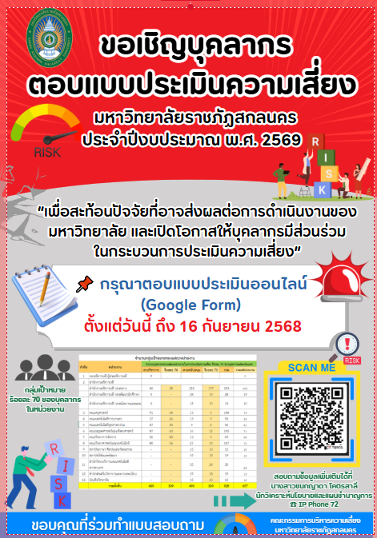
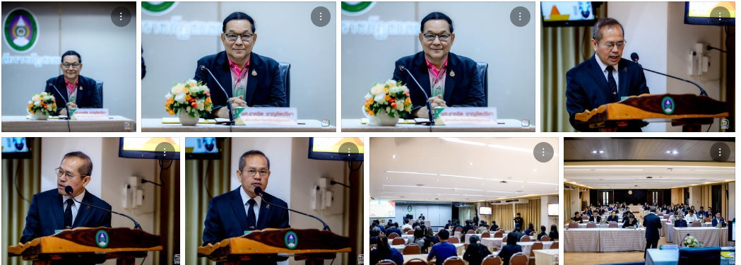
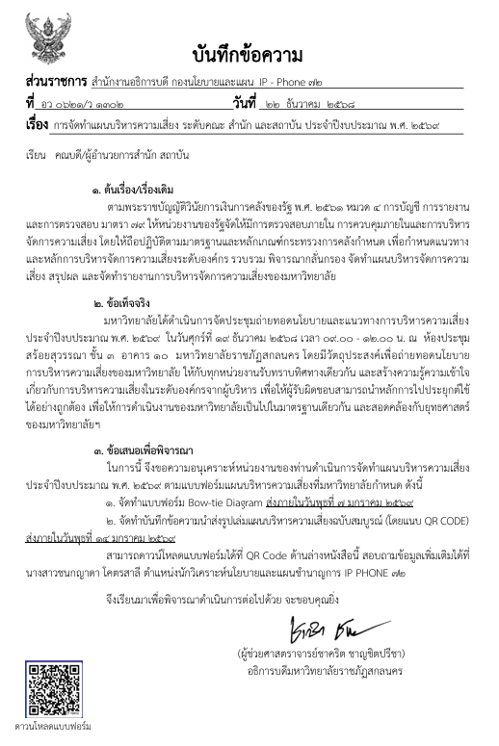
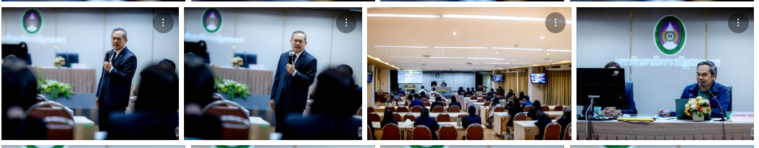
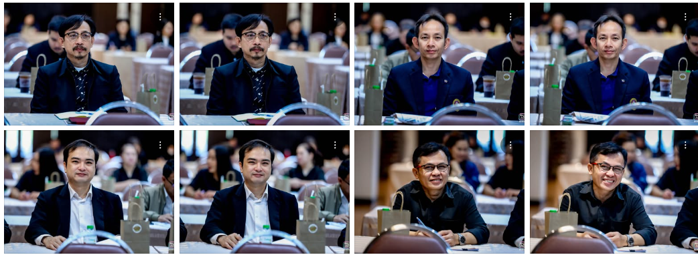
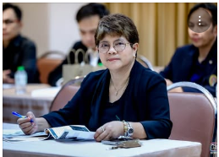
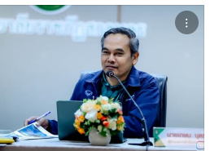
ระเบียบวาระที่ 4 เรื่องเสนอเพื่อทราบ
4.2 ปฏิทินแผนบริหารความเสี่ยงมหาวิทยาลัยราชภัฏสกลนคร ประจำปีงบประมาณ พ.ศ. 2569
20-30 ก.ค. 68
31 ก.ค. - 7 ส.ค. 68
9 - 16 ก.ย. 68
19 ธ.ค. 69
22 ธ.ค. 68 – 7 ม.ค. 69
ฝ่ายเลขานุการคณะกรรมการ วิเคราะห์ประเด็นความเสี่ยง
ตามแผนยุทธศาสตร์มหาวิทยาลัย
สำรวจประเด็นความเสี่ยงจากทุกส่วนราชการเพื่อนำมาจัดทำแบบสอบถามประเมินความเสี่ยงมหาวิทยาลัย
บุคลากรภายในมหาวิทยาลัยตอบแบบสำรวจประเด็นความเสี่ยง แบบออนไลน์ผ่าน Google Form
ประชุมถ่ายทอดนโยบายและแนวทางการบริหารความเสี่ยง
ประจำปีงบประมาณ พ.ศ. 2569
คณะ สำนัก สถาบัน
จัดทำและจัดส่งประเด็นความเสี่ยง ตามแบบฟอร์ม Bow-tie Diagram
ภายใน 7 ม.ค. 69
P.40

Slide 13
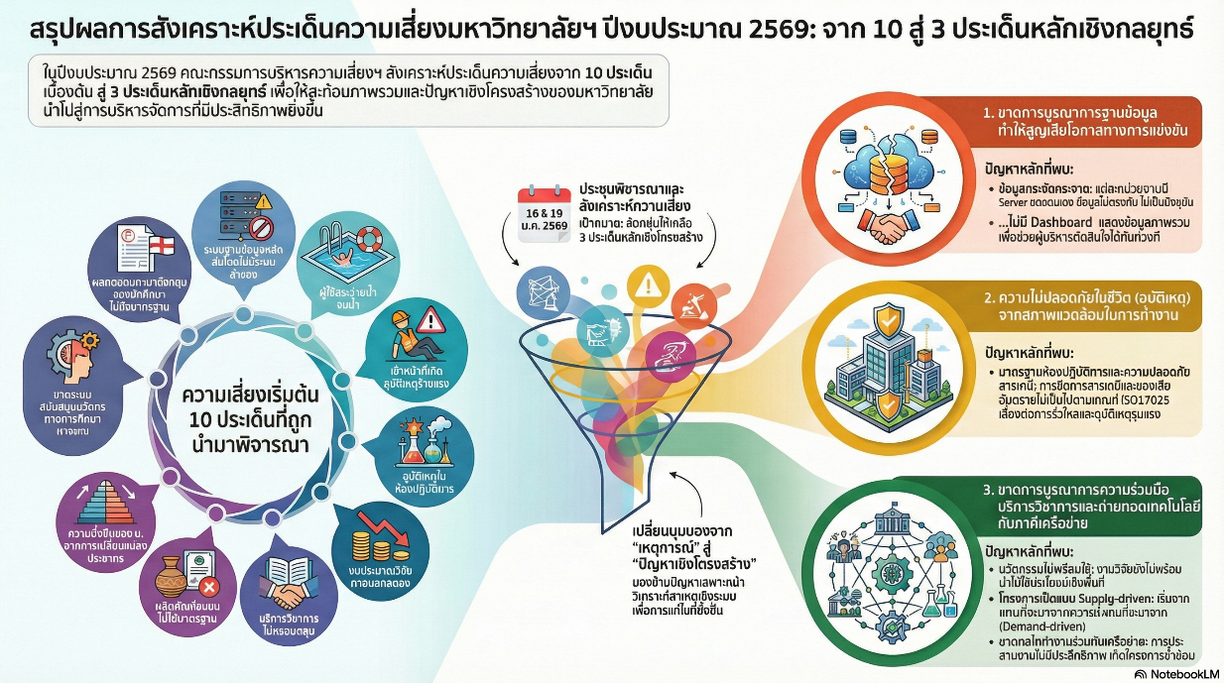

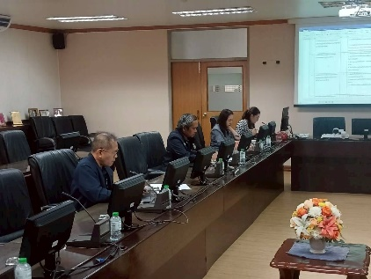
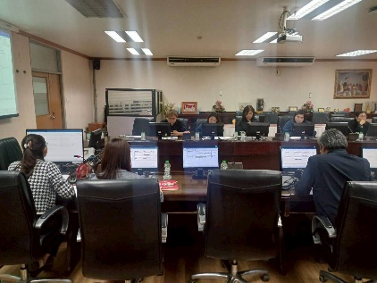
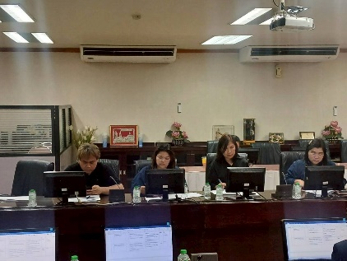
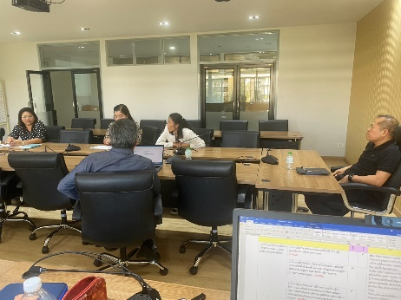
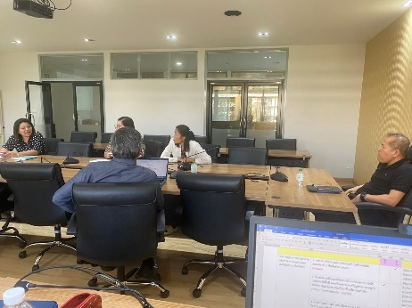
ระเบียบวาระที่ 4 เรื่องเสนอเพื่อทราบ
4.2 ปฏิทินแผนบริหารความเสี่ยงมหาวิทยาลัยราชภัฏสกลนคร ประจำปีงบประมาณ พ.ศ. 2569
16 ม.ค. 69
22 ม.ค. 69
19 ก.พ. 69
31 มี.ค. 69
19 ม.ค. 69
ประชุมคณะกรรมการบริหารความเสี่ยงมหาวิทยาลัย ครั้งที่ 1/2569
เสนอแผนบริหารความเสี่ยง
มหาวิทยาลัยราชภัฏสกลนคร ต่อที่ประชุมคณะกรรมการบริหารมหาวิทยาลัย (ก.บ.ม.)
ครั้งที่ 2/2569
ในวาระแจ้งเพื่อทราบ
ทบทวนและติดตามการดำเนินงานตามแผนบริหารความเสี่ยง มหาวิทยาลัยราชภัฏสกลนคร ประจำปีงบประมาณ พ.ศ.259 รอบ 6 เดือน
(1 ต.ค. 68 – 31 มี.ค. 69)
ฝ่ายเลขานุการคณะกรรมการ พิจารณาสังเคราะห์ประเด็น
ความเสี่ยง จากทุกส่วนราชการ
ฝ่ายเลขานุการคณะกรรมการ พิจารณาสังเคราะห์ประเด็น
ความเสี่ยง จากทุกส่วนราชการ
พิจารณา ร่าง แผนบริหารความเสี่ยงมหาวิทยาลัยราชภัฏสกลนคร ประจำปีงบประมาณ พ.ศ. 2569
30 ก.ย. 69
ติดตามการดำเนินงานตามแผนบริหารความเสี่ยง มหาวิทยาลัยราชภัฏสกลนคร ประจำปีงบประมาณ พ.ศ.259 รอบ 12 เดือน
(1 ต.ค. 68 – 30 ก.ย. 69)
16 ม.ค. 69
19 ม.ค. 69
P.40

Slide 14
ระเบียบวาระที่ 4 เรื่องเสนอเพื่อทราบ
P.41
ระเบียบวาระที่ 4 เรื่องเสนอเพื่อทราบ
4.3 ข้อมูลประเด็นความเสี่ยงย้อนหลัง 5 ปี (ปีงบประมาณ พ.ศ. 2564 – 2568)
เพื่อเป็นข้อมูลในการพิจารณาจัดทำแผนบริหารความเสี่ยง ประจำปีงบประมาณ พ.ศ. 2569 ฝ่ายเลขานุการคณะกรรมการฯ จึงได้สรุปข้อมูลประเด็นความเสี่ยงย้อนหลัง 5 ปี (ปีงบประมาณ พ.ศ. 2564 – 2568) โดยมีรายละเอียดดังนี้
ความเสี่ยง ปีงบประมาณ พ.ศ. 2564 | ความเสี่ยง ปีงบประมาณ พ.ศ. 2565 | ความเสี่ยง ปีงบประมาณ พ.ศ. 2566 | ความเสี่ยง ปีงบประมาณ พ.ศ. 2567 | ความเสี่ยง ปีงบประมาณ พ.ศ. 2568
1. การบริหารงบประมาณภาพรวมของมหาวิทยาลัย ไม่เป็นไปตามเป้าหมายที่กำหนด | 1. น้ำทิ้งของมหาวิทยาลัยไม่ผ่านมาตรฐานควบคุมการระบายน้ำทิ้งจากอาคาร | ระดับทักษะด้านภาษาอังกฤษของนักศึกษาไม่เป็นไปตามเกณฑ์มาตรฐานที่มหาวิทยาลัยกำหนดไว้ | ความไม่ปลอดภัยจากเหตุการณ์กราดยิง | การถูกโจมตีเครื่องแม่ข่าย (Server) ทำให้ไม่สามารถให้บริการได้ (Denial of Service-Dos)
2. การเผยแพร่ข้อมูลสื่อสังคมออนไลน์ (Social media) ที่ส่งผลกระทบต่อภาพลักษณ์และชื่อเสียงของมหาวิทยาลัย | 2. ความไม่มั่นคงด้านงบประมาณของมหาวิทยาลัย | มหาวิทยาลัยไม่มีกระบวนการติดตามประเมินผลงานวิจัยและนวัตกรรม เพื่อนำไปสู่การพัฒนาที่ยั่งยืนของชุมชน | ปัญหาสุขภาพจิตนำไปสู่การฆ่าตัวตายสำเร็จ | การพัฒนาปัญญาประดิษฐ์ (AI) ที่เข้ามาทดแทนตำแหน่งงานในตลาดแรงงาน
3. นักศึกษาออกจากระบบการศึกษาระหว่างการศึกษา | 3. ระบบเครือข่ายการสื่อสารและอินเทอร์เน็ตล้าสมัย ไม่สามารถรองรับการให้บริการตามสภาพของการเปลี่ยนแปลงของเทคโนโลยีดิจิทัล | เกณฑ์ภาระงานบุคลากรสายวิชาการไม่เอื้อต่อการดำเนินงานเชิงพื้นที่ | คุณภาพบัณฑิตไม่สอดคล้องกับตลาดแรงงานที่มีการเปลี่ยนแปลงอย่างรวดเร็ว | บุคลากร/นักวิจัยมีศักยภาพไม่เพียงพอต่อการพัฒนาเชิงพื้นที่
ความเสี่ยง ปีงบประมาณ พ.ศ. 2564 | ความเสี่ยง ปีงบประมาณ พ.ศ. 2565 | ความเสี่ยง ปีงบประมาณ พ.ศ. 2566 | ความเสี่ยง ปีงบประมาณ พ.ศ. 2567 | ความเสี่ยง ปีงบประมาณ พ.ศ. 2568
4. การเสียโอกาสในการใช้งานเทคโนโลยีดิจิทัลอย่างเต็มประสิทธิภาพที่ส่งผลกระทบต่อด้านการเรียนการสอนและด้านบริหารจัดการ | 4. มหาวิทยาลัยไม่มียุทธศาสตร์ด้านการวิจัยและนวัตกรรม |  | ความผิดพลาดที่เกิดขึ้นจากการปฏิบัติงานไม่เป็นไปตามกฎระเบียบ | งบประมาณโครงการมหาวิทยาลัยราชภัฏเพื่อการพัฒนาท้องถิ่นมีแนวโน้มลดลง
 | 5. การผลิตบัณฑิตไม่ทันต่อการเปลี่ยนแปลงตามความต้องการของตลาดแรงงานในปัจจุบัน
รวม 4 ความเสี่ยง | รวม 5 ความเสี่ยง | รวม 3 ความเสี่ยง | รวม 4 ความเสี่ยง | รวม 4 ความเสี่ยง

Slide 15
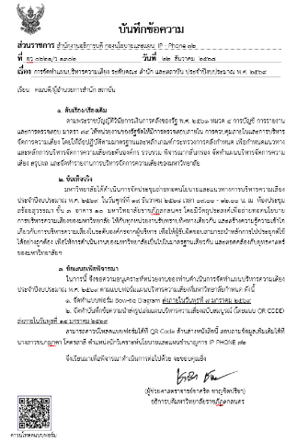
ระเบียบวาระที่ 4 เรื่องเสนอเพื่อทราบ
P. 42 - 45
ระเบียบวาระที่ 4 เรื่องเสนอเพื่อทราบ
4.4 ความเสี่ยง คณะ สำนัก สถาบัน ประจำปีงบประมาณ พ.ศ. 2569
มหาวิทยาลัยได้ดำเนินการจัดประชุมถ่ายทอดนโยบายและแนวทางการบริหารความเสี่ยง ประจำปีงบประมาณ พ.ศ. 2569 ในวันศุกร์ที่ 19 ธันวาคม 2568 เวลา 09.00 - 12.00 น. ณ ห้องประชุมสร้อยสุวรรณา ชั้น 3 อาคาร 10 มหาวิทยาลัยราชภัฏสกลนคร โดยมีวัตถุประสงค์เพื่อถ่ายทอดนโยบายการบริหารความเสี่ยงของมหาวิทยาลัย ให้กับทุกหน่วยงานรับทราบทิศทางเดียวกัน และสร้างความรู้ความเข้าใจเกี่ยวกับการบริหารความเสี่ยงในระดับองค์กรจากผู้บริหาร เพื่อให้ผู้รับผิดชอบสามารถนำหลักการไปประยุกต์ใช้ได้อย่างถูกต้อง เพื่อให้การดำเนินงานของมหาวิทยาลัยเป็นไปในมาตรฐานเดียวกัน และสอดคล้องกับยุทธศาสตร์ของมหาวิทยาลัยฯ
และขอให้ทุกส่วนราชการดำเนินการจัดทำแผนบริหารความเสี่ยง ประจำปีงบประมาณ พ.ศ. 2569 ตามแบบฟอร์มแผนบริหารความเสี่ยงที่มหาวิทยาลัยกำหนด ดังนี้
1. จัดทำแบบฟอร์ม Bow-tie Diagram ส่งภายในวันพุธที่ 7 มกราคม 2569
2. จัดทำบันทึกข้อความนำส่งรูปเล่มแผนบริหารความเสี่ยงฉบับสมบูรณ์ ส่งภายในวันพุธที่ 14 มกราคม 2569 รวม จำนวนประเด็นความเสี่ยงที่หน่วยงานเสนอมา จำนวน 16 ความเสี่ยง
หลักเกณฑ์ในการพิจารณาความเสี่ยง
ประเด็นเปรียบเทียบ | High Impact | Medium Impact | Operational
1.ระดับผลกระทบ | ทั้งมหาวิทยาลัย | ยุทธศาสตร์บางด้าน | หน่วยงาน
2.ผู้ตัดสินใจ | ผู้บริหารสูงสุด | ผู้บริหารระดับนโยบาย | คณบดี/ผอ.สำนัก/สถาบัน
3.ตัวชี้วัด | KPI มหาวิทยาลัย / EdPEx (เชื่อมโยงกับ วิสัยทัศน์ พันธกิจ และภาพลักษณ์ ใช้รายงานต่อสภามหาวิทยาลัย สมศ. / EdPEx) | KPI เชิงยุทธศาสตร์ ( ระดับ ยุทธศาสตร์ / แผนงาน มักผูกกับยุทธศาสตร์แต่ละข้อ) | KPI งานประจำ
4.ถ้าไม่จัดการ | องค์กรสะดุดทันที | ชะลอการขยายตัวในระยะปานกลาง | ทำงานติดขัด
5.การควบคุม | บูรณาการทั้งระบบ | นโยบาย + ทรัพยากร | กระบวนการ

Slide 16
4.4 ความเสี่ยง คณะ สำนัก สถาบัน ประจำปีงบประมาณ พ.ศ. 2569 (ต่อ)
ยุทธศาสตร์ที่ 1 ยกระดับการผลิตบัณฑิต นวัตกรสังคมตามมาตรฐานวิชาการและวิชาชีพ
ยุทธศาสตร์ที่ 2 เสริมสร้างงานวิจัยและนวัตกรรมในระดับสากลเพื่อพัฒนาท้องถิ่นอย่างยั่งยืน
ลำดับ | ความเสี่ยง | ประเภท | พิจารณา | จัดลำดับเพื่อเป็นความเสี่ยงมหาวิทยาลัย
1. สำนักส่งเสริมวิชาการและงานทะเบียน
1 | การพัฒนานวัตกรทางการศึกษา ในระดับพื้นที่ยังไม่มีระบบสนับสนุนที่เพียงพอ | S | Medium Impact  ยุทธศาสตร์บางด้าน  KPI เชิงยุทธศาสตร์ |  ความเสี่ยงระดับหน่วยงาน/ควบคุมภายใน  ความเสี่ยงระดับมหาวิทยาลัย  ปัจจุบันเหตุการณ์นี้เกิดขึ้นแล้วจึงเป็นปัญหาไม่ใช่ความเสี่ยง
2. คณะวิทยาการจัดการ
2 | นักศึกษามีผลการทดสอบความสามารถทางภาษาอังกฤษ (CEFR) ระดับปริญญาตรี ไม่เป็นไปตามมาตรฐานที่มหาวิทยาลัยกำหนด | S | High Impact  กระทบมหาวิทยาลัยด้านคุณภาพบัณฑิต  KPI มหาวิทยาลัย |  ความเสี่ยงระดับหน่วยงาน/ควบคุมภายใน  ความเสี่ยงระดับมหาวิทยาลัย  ปัจจุบันเหตุการณ์นี้เกิดขึ้นแล้วจึงเป็นปัญหาไม่ใช่ความเสี่ยง
3. คณะครุศาสตร์
1 | การพัฒนานวัตกรทางการศึกษาตามมาตรฐานวิชาชีพครู | S | Operational  กระทบหน่วยงาน  KPI งานประจำ | ความเสี่ยงระดับหน่วยงาน/ควบคุมภายใน  ความเสี่ยงระดับมหาวิทยาลัย  ปัจจุบันเหตุการณ์นี้เกิดขึ้นแล้วจึงเป็นปัญหาไม่ใช่ความเสี่ยง
2 | คุณภาพอาจารย์คณะครุศาสตร์ ตามกรอบมาตรฐานวิชาชีพครู | O | Operational  กระทบหน่วยงาน  KPI งานประจำ | ความเสี่ยงระดับหน่วยงาน/ควบคุมภายใน  ความเสี่ยงระดับมหาวิทยาลัย  ปัจจุบันเหตุการณ์นี้เกิดขึ้นแล้วจึงเป็นปัญหาไม่ใช่ความเสี่ยง
ลำดับ | ความเสี่ยง | ประเภท | ยุทธ์ฯ | พิจารณา | จัดลำดับเพื่อเป็นความเสี่ยงมหาวิทยาลัย
1. สถาบันวิจัยและพัฒนา
1 | การได้รับจัดสรรงบวิจัยจากแหล่งทุนภายนอกลดลง | F | ยุทธศาสตร์ที่ 2 | Medium Impact  ยุทธศาสตร์บางด้าน  KPI เชิงยุทธศาสตร์ |  ความเสี่ยงระดับหน่วยงาน/ควบคุมภายใน  ความเสี่ยงระดับมหาวิทยาลัย  ปัจจุบันเหตุการณ์นี้เกิดขึ้นแล้วจึงเป็นปัญหาไม่ใช่ความเสี่ยง
2. คณะมนุษศาสตร์และสังคมศาสตร์
 | การจัดสรรงบวิจัยจากภายนอก ที่ไม่เพียงพอหรือไม่ต่อเนื่อง | F | ยุทธศาสตร์ที่ 2 | Medium Impact  ยุทธศาสตร์บางด้าน  KPI เชิงยุทธศาสตร์ |  ความเสี่ยงระดับหน่วยงาน/ควบคุมภายใน  ความเสี่ยงระดับมหาวิทยาลัย  ปัจจุบันเหตุการณ์นี้เกิดขึ้นแล้วจึงเป็นปัญหาไม่ใช่ความเสี่ยง
3. คณะวิทยาศาสตร์และเทคโนโลยี
1 | การจัดสรรงบวิจัยจากภายนอกไม่เพียงพอหรือไม่ต่อเนื่อง | F | ยุทธศาสตร์ที่ 2 | Medium Impact  ยุทธศาสตร์บางด้าน  KPI เชิงยุทธศาสตร์ |  ความเสี่ยงระดับหน่วยงาน/ควบคุมภายใน  ความเสี่ยงระดับมหาวิทยาลัย  ปัจจุบันเหตุการณ์นี้เกิดขึ้นแล้วจึงเป็นปัญหาไม่ใช่ความเสี่ยง
P. 42 - 45

Slide 17
4.4 ความเสี่ยง คณะ สำนัก สถาบัน ประจำปีงบประมาณ พ.ศ. 2569 (ต่อ)
ยุทธศาสตร์ที่ 3 พัฒนาระบบบริการวิชาการและถ่ายทอดเทคโนโลยี เพื่อเสริมสร้างความเข้มแข็งของชุมชนท้องถิ่นอย่างยั่งยืน
ยุทธศาสตร์ที่ 4 ยกระดับศิลปะวัฒนธรรมท้องถิ่นสู่การสร้างคุณค่าและมูลค่าทางเศรษฐกิจและสังคมในระดับอนุภูมิภาคลุ่มแม่น้ำโขง
ลำดับ | ความเสี่ยง | ประเภท | ยุทธ์ฯ | พิจารณา | จัดลำดับเพื่อเป็นความเสี่ยงมหาวิทยาลัย
1. คณะวิทยาศาสตร์และเทคโนโลยี
1 | ผลิตภัณฑ์จากชุมชนยังไม่ได้มาตรฐานเพียงพอในการแข่งขัน | S | ยุทธศาสตร์ที่ 3 | Medium Impact  ยุทธศาสตร์บางด้าน  KPI เชิงยุทธศาสตร์ |  ความเสี่ยงระดับหน่วยงาน/ควบคุมภายใน  ความเสี่ยงระดับมหาวิทยาลัย  ปัจจุบันเหตุการณ์นี้เกิดขึ้นแล้วจึงเป็นปัญหาไม่ใช่ความเสี่ยง
2. คณะวิทยาการจัดการ
1 | การบริการวิชาการเพื่อนำไปสู่การพัฒนาชุมชนและสังคมยังไม่ทั่วถึงพื้นที่ภายในจังหวัด | S | ยุทธศาสตร์ที่ 3 | Medium Impact  ยุทธศาสตร์บางด้าน  KPI เชิงยุทธศาสตร์ |  ความเสี่ยงระดับหน่วยงาน/ควบคุมภายใน  ความเสี่ยงระดับมหาวิทยาลัย  ปัจจุบันเหตุการณ์นี้เกิดขึ้นแล้วจึงเป็นปัญหาไม่ใช่ความเสี่ยง
3. คณะเทคโนโลยีอุตสาหกรรม
1 | การเบิกจ่ายงบประมาณของเงินรายได้จากการบริการวิชาการด้านเทคโนโลยีอุตสาหกรรมและวิศวกรรม | F | ยุทธศาสตร์ที่ 3 | Operational  กระทบหน่วยงาน  KPI งานประจำ | ความเสี่ยงระดับหน่วยงาน/ควบคุมภายใน  ความเสี่ยงระดับมหาวิทยาลัย  ปัจจุบันเหตุการณ์นี้เกิดขึ้นแล้วจึงเป็นปัญหาไม่ใช่ความเสี่ยง
ลำดับ | ความเสี่ยง | ประเภท | พิจารณา | จัดลำดับเพื่อเป็นความเสี่ยงมหาวิทยาลัย
1. สถาบันภาษาศิลปะและวัฒนธรรม
1 | องค์ความรู้ด้านวัฒนธรรมชาติพันธุ์ จังหวัดสกลนคร สูญหาย | O | Operational  กระทบหน่วยงาน  KPI งานประจำ |  ความเสี่ยงระดับหน่วยงาน/ควบคุมภายใน  ความเสี่ยงระดับมหาวิทยาลัย  ปัจจุบันเหตุการณ์นี้เกิดขึ้นแล้วจึงเป็นปัญหาไม่ใช่ความเสี่ยง
2 | ผ้าอัตลักษณ์ชาติพันธุ์จังหวัดสกลนคร สูญหาย | O | Operational  กระทบหน่วยงาน  KPI งานประจำ |  ความเสี่ยงระดับหน่วยงาน/ควบคุมภายใน  ความเสี่ยงระดับมหาวิทยาลัย  ปัจจุบันเหตุการณ์นี้เกิดขึ้นแล้วจึงเป็นปัญหาไม่ใช่ความเสี่ยง
P. 42 - 45

Slide 18
4.4 ความเสี่ยง คณะ สำนัก สถาบัน ประจำปีงบประมาณ พ.ศ. 2569 (ต่อ)
ยุทธศาสตร์ที่ 5 ยกระดับการบริหารจัดการด้วยหลักธรรมาธิบาลและเทคโนโลยีดิจิทัลเพื่อพัฒนาองค์กรสู่ความเป็นเลิศ
ลำดับ | ความเสี่ยง | ประเภท | ยุทธ์ฯ | พิจารณา | จัดลำดับเพื่อเป็นความเสี่ยงมหาวิทยาลัย
สำนักวิทยบริการและเทคโนโลยี
1 | ระบบฐานข้อมูลหลักของมหาวิทยาลัยล่ม โดยไม่มีระบบสำรอง (Back Up) | O | ยุทธศาสตร์ที่ 5 | High Impact กระทบทั้งมหาวิทยาลัย  องค์กรสะดุดทันที |  ความเสี่ยงระดับหน่วยงาน/ควบคุมภายใน  ความเสี่ยงระดับมหาวิทยาลัย  ปัจจุบันเหตุการณ์นี้เกิดขึ้นแล้วจึงเป็นปัญหาไม่ใช่ความเสี่ยง
2. คณะเทคโนโลยีอุตสหกรรม
1 | การเกิดอุบัติเหตุในระหว่างการเรียนการสอนในห้องปฏิบัติการ | O | ยุทธศาสตร์ที่ 5 | High Impact กระทบทั้งมหาวิทยาลัย  องค์กรสะดุดทันที | ความเสี่ยงระดับหน่วยงาน/ควบคุมภายใน  ความเสี่ยงระดับมหาวิทยาลัย  ปัจจุบันเหตุการณ์นี้เกิดขึ้นแล้วจึงเป็นปัญหาไม่ใช่ความเสี่ยง
3. บัณฑิตวิทยาลัย
1 | จำนวนผู้สนใจเข้าศึกษาต่อระดับบัณฑิตศึกษามีจำนวนลดลง | O | ยุทธศาสตร์ที่ 5 | Operational  กระทบหน่วยงาน  KPI งานประจำ | ความเสี่ยงระดับหน่วยงาน/ควบคุมภายใน  ความเสี่ยงระดับมหาวิทยาลัย  ปัจจุบันเหตุการณ์นี้เกิดขึ้นแล้วจึงเป็นปัญหาไม่ใช่ความเสี่ยง
2 | การสำเร็จการศึกษาของนักศึกษาไม่เป็นไปตามระยะเวลาที่หลักสูตรกำหนด | O | ยุทธศาสตร์ที่ 5 | Operational  กระทบหน่วยงาน  KPI งานประจำ | ความเสี่ยงระดับหน่วยงาน/ควบคุมภายใน  ความเสี่ยงระดับมหาวิทยาลัย  ปัจจุบันเหตุการณ์นี้เกิดขึ้นแล้วจึงเป็นปัญหาไม่ใช่ความเสี่ยง
ลำดับ | ความเสี่ยง | ประเภท | ยุทธ์ฯ | พิจารณา | จัดลำดับเพื่อเป็นความเสี่ยงมหาวิทยาลัย
สำนักวิทยบริการและเทคโนโลยี
4. คณะเทคโนโลยีการเกษตร
1 | จำนวนนักศึกษาใหม่ไม่ได้ตามเป้าหมาย | O | ยุทธศาสตร์ที่ 5 | High Impact กระทบทั้งมหาวิทยาลัย  KPI มหาวิทยาลัย |  ความเสี่ยงระดับหน่วยงาน/ควบคุมภายใน  ความเสี่ยงระดับมหาวิทยาลัย  ปัจจุบันเหตุการณ์นี้เกิดขึ้นแล้วจึงเป็นปัญหาไม่ใช่ความเสี่ยง
5. สำนักงานอธิการบดี
1 | ผู้ใช้บริการสระว่ายน้ำเกิดอุบัติเหตุจมน้ำ | O | ยุทธศาสตร์ที่ 5 | High Impact กระทบทั้งมหาวิทยาลัย  KPI มหาวิทยาลัย |  ความเสี่ยงระดับหน่วยงาน/ควบคุมภายใน  ความเสี่ยงระดับมหาวิทยาลัย  ปัจจุบันเหตุการณ์นี้เกิดขึ้นแล้วจึงเป็นปัญหาไม่ใช่ความเสี่ยง
2 | เจ้าหน้าที่เกิดอุบัติเหตุร้ายแรงระหว่างปฏิบัติหน้าที่ | O | ยุทธศาสตร์ที่ 5 | High Impact กระทบทั้งมหาวิทยาลัย  KPI มหาวิทยาลัย |  ความเสี่ยงระดับหน่วยงาน/ควบคุมภายใน  ความเสี่ยงระดับมหาวิทยาลัย  ปัจจุบันเหตุการณ์นี้เกิดขึ้นแล้วจึงเป็นปัญหาไม่ใช่ความเสี่ยง
P. 42 - 45

Slide 19
ระเบียบวาระที่ 4 เรื่องเสนอเพื่อทราบ
ระเบียบวาระที่ 4 เรื่องเสนอเพื่อทราบ
4.5 การประเมินและจัดลำดับประเด็นความเสี่ยงมหาวิทยาลัย ประจำปีงบประมาณ พ.ศ. 2569
ฝ่ายเลขานุการคณะกรรมการฯ ได้จัดการประชุมหารือเพื่อพิจารณาและสังเคราะห์ประเด็นความเสี่ยง เมื่อวันศุกร์ที่ 16 และวันจันทร์ที่ 19 มกราคม 2569 เวลา 14.00 – 16.00 น. ณ ห้องประชุมสรัสจันทร ชั้น 2 อาคาร 10 มหาวิทยาลัยราชภัฏสกลนคร ในการนี้ ที่ประชุมได้พิจารณาจัดลำดับความเสี่ยงจำนวน 10 ประเด็น โดยคัดเลือกจากเกณฑ์ผลกระทบระดับสูง (High Impact) และปานกลาง (Medium Impact) และสังเคราะห์กลุ่มความเสี่ยงดังกล่าวให้เหลือ 3 ประเด็นหลัก เพื่อให้สะท้อนภาพรวมบริบทของมหาวิทยาลัยและนำไปสู่การบริหารจัดการความเสี่ยงในระดับองค์กรได้อย่างมีประสิทธิภาพ
P. 46 - 50

Slide 20
ระเบียบวาระที่ 4 เรื่องเสนอเพื่อทราบ
4.5 การประเมินและจัดลำดับประเด็นความเสี่ยงมหาวิทยาลัย ประจำปีงบประมาณ พ.ศ. 2569
ประเด็นความเสี่ยงที่เสนอเบื้องต้น (10 ประเด็น) | สังเคราะห์เป็นประเด็นความเสี่ยงหลัก (3 ประเด็น) | สรุปผลการสังเคราะห์จากที่ประชุมเลขานุการคณะกรรมการบริหารความเสี่ยงวันที่ 16 มกราคม 2569 และประชุมวันที่ 19 มกราคม 2569
1. ระบบฐานข้อมูลหลักของมหาวิทยาลัยล่มโดยไม่มีระบบสำรอง | 1. ขาดการบูรณาการฐานข้อมูล ทำให้สูญเสียโอกาสทางการแข่งขัน | ประเด็นนี้ถูกสังเคราะห์ขึ้นมาจากความเสี่ยงเรื่อง "ระบบฐานข้อมูลหลักของมหาวิทยาลัยล่ม" ซึ่งที่ประชุมมองว่าปัญหาที่แท้จริงไม่ใช่แค่การที่ระบบล่ม แต่เป็นปัญหาเชิงโครงสร้างของการจัดการข้อมูลทั้งระบบ ปัญหาเชิงโครงสร้างการบริหารจัดการข้อมูลสารสนเทศ ความเสี่ยงมิใช่เพียงเหตุการณ์ "ระบบล่ม" แต่คือ "ความล้มเหลวในการบริหารจัดการข้อมูลให้เป็นเอกภาพ" ที่ประชุมมีมติให้ปรับมุมมองความเสี่ยงจาก "ระบบล่ม" เป็น "ขาดการบูรณาการฐานข้อมูล ทำให้สูญเสียโอกาสทางการแข่งขัน" โดยพบปัญหา: มหาวิทยาลัยขาดการบูรณาการฐานข้อมูลระหว่างหน่วยงาน เนื่องจากแต่ละหน่วยงานมี Server/ฐานข้อมูลของตนเอง ทำให้ข้อมูลไม่ตรงกัน ไม่เป็นปัจจุบัน และไม่ทันต่อการใช้งานที่เร่งด่วน ข้อจำกัดในการประมวลผล: แม้จะมีการเก็บรวบรวมข้อมูล แต่ยังขาดกลไกและเครื่องมือในการนำข้อมูลไปประมวลผลเพื่อประกอบการตัดสินใจของผู้บริหารได้อย่างทันท่วงที เช่น ไม่มี Dashboard ที่แสดงข้อมูลภาพรวมขององค์กรอย่างครอบคลุม
2. ผู้ใช้บริการสระว่ายน้ำเกิดอุบัติเหตุจมน้ำ + 3.เจ้าหน้าที่เกิดอุบัติเหตุร้ายแรงระหว่างปฏิบัติหน้าที่ + 4.การเกิดอุบัติเหตุในระหว่างการเรียนการสอนในห้องปฏิบัติการ | 2. ความไม่ปลอดภัยในชีวิต (อุบัติเหตุ) จากสภาพแวดล้อมในการทำงาน | ประเด็นนี้ถูกสังเคราะห์ขึ้นมาจากความเสี่ยงเรื่อง จาก "อุบัติเหตุรายกรณี" สู่ "ระบบมาตรฐานความปลอดภัยระดับองค์กร" โดยบูรณาการความปลอดภัยของสระว่ายน้ำ ห้องปฏิบัติการ และการปฏิบัติงานของเจ้าหน้าที่เข้าด้วยกัน ที่ประชุมมีมติให้ปรับมุมมองความเสี่ยงจาก “ผู้ใช้บริการสระว่ายน้ำเกิดอุบัติเหตุจมน้ำ (สำนักงานอธิการบดี) และเจ้าหน้าที่เกิดอุบัติเหตุร้ายแรงระหว่างปฏิบัติหน้าที่ (สำนักงานอธิการบดี) และการเกิดอุบัติเหตุในระหว่างการเรียนการสอนในห้องปฏิบัติการ (คณะเทคโนโลยีอุตสาหกรรม)” ที่ประชุมมีมติให้ปรับมุมมองความเสี่ยงจากดังกล่าว เป็น "ความไม่ปลอดภัยในชีวิต (อุบัติเหตุ) จากสภาพแวดล้อมในการทำงาน" โดยพบปัญหาหลัก - มาตรฐานห้องปฏิบัติการและสารเคมี การจัดการสารเคมีและของเสียอันตรายไม่เป็นไปตามเกณฑ์มาตรฐาน ISO17025 (เช่น การจัดเก็บสารที่เข้ากันไม่ได้, ภาชนะเสื่อมสภาพ) ซึ่งเสี่ยงต่อการรั่วไหลและอุบัติเหตุรุนแรง
P. 46 - 50

Slide 21
ระเบียบวาระที่ 4 เรื่องเสนอเพื่อทราบ
4.5 การประเมินและจัดลำดับประเด็นความเสี่ยงมหาวิทยาลัย ประจำปีงบประมาณ พ.ศ. 2569
ประเด็นความเสี่ยงที่เสนอเบื้องต้น (10 ประเด็น) | สังเคราะห์เป็นประเด็นความเสี่ยงหลัก (3 ประเด็น) | สรุปผลการสังเคราะห์จากที่ประชุมเลขานุการคณะกรรมการบริหารความเสี่ยงวันที่ 16 มกราคม 2569 และประชุมวันที่ 19 มกราคม 2569
5. การจัดสรรงบประมาณวิจัยจากแหล่งทุนภายนอกลดลง + 6. บริการวิชาการนำไปสู่การพัฒนาชุมชนไม่ครอบคลุมและไม่ชัดเจน + 7. ผลิตภัณฑ์จากชุมชนไม่ได้มาตรฐานเพียงพอในการแข่งขัน | 3. ขาดการบูรณาการความร่วมมือ บริการวิชาการและถ่ายทอดเทคโนโลยีกับภาคีเครือข่าย | ประเด็นนี้เป็นการสังเคราะห์กลุ่มความเสี่ยงที่ใหญ่ที่สุด (ข้อ 5-7) ซึ่งสะท้อนปัญหาเชิงโครงสร้างที่เชื่อมโยงกันตั้งแต่ระบบการเรียนการสอน การวิจัย ไปจนถึงการบริการวิชาการและการสร้างผลกระทบต่อชุมชน โดยมีหัวใจสำคัญคือ "ความไม่ยืดหยุ่น" ของระบบ และ "นวัตกรรมที่ไม่พร้อมใช้" ที่ประชุมมีมติให้ปรับมุมมองความเสี่ยงจาก “1) การจัดสรรงบประมาณวิจัยจากแหล่งทุนภายนอกลดลง 2) บริการวิชาการนำไปสู่การพัฒนาชุมชนไม่ครอบคลุมและไม่ชัดเจน 3) ผลิตภัณฑ์จากชุมชนไม่ได้มาตรฐานเพียงพอในการแข่งขัน ที่ประชุมมีมติให้ปรับมุมมองความเสี่ยงจากดังกล่าว เป็น "ขาดการบูรณาการความร่วมมือ บริการวิชาการและถ่ายทอดเทคโนโลยีกับภาคีเครือข่าย" โดยพบปัญหาหลัก - นวัตกรรมที่ไม่พร้อมใช้: ศักยภาพงานวิจัยและนวัตกรรมยังไม่พร้อมต่อการนำไปใช้ประโยชน์เชิงพื้นที่ และสร้างผลกระทบหรือมูลค่าทางเศรษฐกิจร่วมกับภาคีและชุมชน ส่งผลให้ภาคีไม่เห็น “คุณค่าเชิงรูปธรรม” ของความร่วมมือ - ขาดการวิเคราะห์ข้อมูลความต้องการของสังคมและชุมชนในพื้นที่ : หลายโครงการริเริ่มจากความเชี่ยวชาญเฉพาะทางของอาจารย์ (Supply-driven) แทนที่จะมาจากการวิเคราะห์ความต้องการของชุมชนอย่างเป็นระบบ (Demand-driven) นำไปสู่แนวทางการทำงานที่กระจัดกระจาย ซึ่งอาจมีหลายโครงการที่ไม่ประสานงานกันมุ่งเป้าไปยังพื้นที่เดียวกันโดยไม่มีเป้าหมายเชิงกลยุทธ์ร่วมกัน ส่งผลให้เกิดความซ้ำซ้อนและลดทอนผลกระทบโดยรวม - ขาดกลไกการทำงานร่วมกับเครือข่าย: การประสานงานกับภาคีเครือข่ายในพื้นที่ยังไม่มีประสิทธิภาพ ส่งผลให้เกิดโครงการที่ซ้ำซ้อนในพื้นที่เดียวกัน และไม่เกิดการทำงานร่วมกันเพื่อเป้าหมายระยะยาวอย่างแท้จริง
P. 46 - 50

Slide 22
ระเบียบวาระที่ 4 เรื่องเสนอเพื่อทราบ
4.5 การประเมินและจัดลำดับประเด็นความเสี่ยงมหาวิทยาลัย ประจำปีงบประมาณ พ.ศ. 2569
ประเด็นความเสี่ยงที่เสนอเบื้องต้น (10 ประเด็น) | สังเคราะห์เป็นประเด็นความเสี่ยงหลัก (3 ประเด็น) | สรุปผลการสังเคราะห์จากที่ประชุมเลขานุการคณะกรรมการบริหารความเสี่ยงวันที่ 16 มกราคม 2569 และประชุมวันที่ 19 มกราคม 2569
8. ความยั่งยืนของมหาวิทยาลัยจากการเปลี่ยนแปลงโครงสร้างประชากรและพฤติกรรมของผู้เรียน |  | เรื่องโครงสร้างประชากร (เด็กเกิดน้อย) เป็นแนวโน้มมหภาคที่ "ทราบอยู่แล้ว (Known Fact)" และเกิดขึ้นแน่นอน ไม่ใช่เหตุการณ์ไม่คาดฝันอีกต่อไปการนำเรื่องนี้มาตั้งเป็นความเสี่ยงรายปีอาจไม่เกิดประโยชน์ในการแก้ปัญหา แต่ควรถููกยกระดับไปอยู่ใน "แผนยุทธศาสตร์มหาวิทยาลัย (Strategic Plan)"
9. การพัฒนานวัตกรทางการศึกษา ในระดับพื้นที่ยังไม่มีระบบสนับสนุนที่เพียงพอ |  | ประเด็นนี้ส่งผลกระทบโดยตรงต่อพันธกิจของ "คณะครุศาสตร์" เป็นหลัก ยังไม่ถือเป็นวิกฤตที่กระทบต่อภาพรวมของมหาวิทยาลัยทั้งระบบ
10. นักศึกษามีผลการทดสอบความสามารถทางภาษาอังกฤษ (CEFR) ระดับปริญญาตรี ไม่เป็นไปตามมาตรฐานที่มหาวิทยาลัยกำหนด |  | - เนื่องจากเป็นปัญหาเรื้อรังที่ดำเนินการมาแล้วแต่ผลลัพธ์ยังไม่ดีขึ้น การใช้แผนบริหารความเสี่ยง (Risk Plan) แบบเดิมอาจไม่ได้ผลจึงต้องเปลี่ยนมาใช้มาตรการบังคับใช้กฎระเบียบ หรือ "ระบบการควบคุมภายใน" แทน และมหาวิทยาลัยอาจเป็นเกณฑ์ในการทดสอบภาษาอังกฤษ ที่มหาวิทยาลัยจัดขึ้นเอง
P. 46 - 50

Slide 23
ตารางวิเคราะห์ความเสี่ยงมหาวิทยาลัยราชภัฏสกลนคร (Risk Matrix)
15,สูงมาก
20,สูงมาก
5,ปานกลาง
10,สูง
25,สูงมาก
5
ขาดการบูรณาการความร่วมมือ บริการวิชาการและถ่ายทอดเทคโนโลยีกับภาคีเครือข่าย
ความไม่ปลอดภัยในชีวิต
จากสภาพแวดล้อมในการทำงาน
ขาดการบูรณาการฐานข้อมูล ทำให้สูญเสียโอกาสทางการแข่งขัน
4
4,ปานกลาง
8,สูง
12,สูง
16,สูงมาก
20,สูงมาก
3
3,น้อยมาก
6,ปานกลาง
9,สูง
12,สูง
15,สูงมาก
2,น้อยมาก
4,ปานกลาง
6,ปานกลาง
8,สูง
10,สูง
2
1
1,น้อยมาก
2,น้อยมาก
3,น้อยมาก
4,ปานกลาง
5,ปานกลาง
P.51
1
2
3
4
5

Slide 24

ระเบียบวาระที่ 5 ร่าง แผนบริหารความเสี่ยงมหาวิทยาลัยราชภัฏสกลนคร ประจำปีงบประมาณ พ.ศ. 2569
ฝ่ายเลขานุการคณะกรรมการฯ ได้จัดการประชุมหารือเพื่อพิจารณาและสังเคราะห์ประเด็นความเสี่ยง เมื่อวันศุกร์ที่ 16 และวันจันทร์ที่ 19 มกราคม 2569 เวลา 14.00 – 16.00 น. ณ ห้องประชุมสรัสจันทร ชั้น 2 อาคาร 10 มหาวิทยาลัยราชภัฏสกลนคร
ในการนี้ ที่ประชุมได้พิจารณาจัดลำดับความเสี่ยงจำนวน 10 ประเด็น โดยคัดเลือกจากเกณฑ์ผลกระทบระดับสูง (High Impact) และปานกลาง (Medium Impact) และมีมติเห็นชอบให้สังเคราะห์กลุ่มความเสี่ยงดังกล่าวให้เหลือ 3 ประเด็นหลัก เพื่อให้สะท้อนภาพรวมบริบทของมหาวิทยาลัยและนำไปสู่การบริหารจัดการความเสี่ยงในระดับองค์กรได้อย่างมีประสิทธิภาพ ซึ่งที่ประชุมได้พิจารณาโอกาสที่จะเกิดเหตุการณ์ (Likelihood) และระดับผลกระทบ (Impact) ของแต่ละปัจจัยเสี่ยง แล้วนำผลที่ได้มาพิจารณาความสัมพันธ์ระหว่างโอกาสที่จะเกิดความเสี่ยงและผลกระทบว่าจะเกิดความเสี่ยงในระดับใด (ระดับความเสี่ยง = โอกาสที่จะเกิดเหตุการณ์ x ผลกระทบที่จะเกิดความเสียหาย) พบว่ามีจำนวน 3 ความเสี่ยง ที่มหาวิทยาลัยจะต้องมีการดำเนินการบริหาจัดการความเสี่ยงอย่างด่วน ดังรายละเอียดประกอบระเบียบวาระที่ 5
ความเสี่ยง | ประเภทความเสี่ยง | พันธกิจที่เกี่ยวข้อง | ยุทธศาสตร์ที่เกี่ยวข้อง | เกณฑ์ประเมินมาตรฐาน |  | ระดับความเสี่ยง
 |  |  |  | โอกาส | ผลกระทบ
1. ขาดการบูรณาการฐานข้อมูล ทำให้สูญเสียโอกาสทางการแข่งขัน | การดำเนินงาน(O) | การบริหารจัดการ | ยุทธศาสตร์ที่ 5 | 5 | 5 | 25 (สูงมาก)
2. ความไม่ปลอดภัยในชีวิต จากสภาพแวดล้อมในการทำงาน | การดำเนินงาน(O) | การเรียนการสอน | ยุทธศาสตร์ที่ 2,3 | 4 | 5 | 20 (สูงมาก)
3. ขาดการบูรณาการความร่วมมือ บริการวิชาการและถ่ายทอดเทคโนโลยี กับภาคีเครือข่าย | ด้าน กลยุทธ์ (S) | การวิจัยและนวัตกรรม | ยุทธศาสตร์ที่ 3 | 3 | 5 | 15 (สูงมาก)
P. 52

Slide 25
ความเสี่ยง 1 : ขาดการบูรณาการฐานข้อมูล ทำให้สูญเสียโอกาสทางการแข่งขัน
ความเสี่ยง (1) | ปัจจัยความเสี่ยง/สาเหตุความเสี่ยง (2) | แหล่งที่มา (3) |  | กลยุทธ์/แนวทาง การจัดการความเสี่ยง (4) | โครงการ/กิจกรรม (5) | งบประมาณ (6) | ระยะเวลา ผู้กำกับดูแล/ ผู้รับผิดชอบ (7)
 |  | ภายใน | ภายนอก
1. ขาดการบูรณาการฐานข้อมูล ทำให้สูญเสียโอกาสทางการแข่งขัน | 1. ระบบฐานข้อมูลปัจจุบันไม่สามารถประมวลผลให้ถูกต้องและเป็นปัจจุบัน (Real – time) ภายใต้กรอบเวลาที่เร่งด่วน ส่งผลกระทบต่อการส่งข้อมูลหรือโครงการ ทำให้มหาวิทยาลัยสูญเสียโอกาสในการแข่งขันและการได้รับสนับสนุน ต่อหน่วยงานภายนอก เช่น สำนักงบประมาณ, แหล่งทุนวิจัย |  |  | 1. จัดทำร่างนโยบายธรรมาภิบาลข้อมูล (Data Goverrnance)และกลไกการบูรณาการฐานข้อมูล 2. ถอดบทเรียนจากปัญหาข้อมูลเรื่องเดียวกันแต่จัดเก็บคนละที่ ทำให้ตัวเลขไม่ตรงกัน (Inconsistent Data) ผู้บริหารตัดสินใจยาก | โครงการจ้างเหมาบำรุงรักษาสนับสนุนสำหรับห้องศูนย์สารสนเทศ DATA CENTER อาคารศูนย์สารสนเทศ | 460,000 | ระยะเวลา : ม.ค. – ก.ย. 69 ผู้กำกับดูแล : อธิการบดี ผู้รับผิดชอบ: ผู้อำนวยการสำนักวิทยบริการและเทคโนโลยี
 | 2. มหาวิทยาลัยขาดการบูรณาการฐานข้อมูลระหว่างหน่วยงาน เนื่องจากแต่ละหน่วยงานมี Server/ฐานข้อมูลของตนเอง ทำให้ข้อมูลไม่ตรงกัน ไม่เป็นปัจจุบัน และไม่ทันต่อการใช้งานที่เร่งด่วน |  |  | เชื่อมโยงระบบต่าง ๆ ที่มีมากกว่า 70 ระบบในปัจจุบัน เพื่อสนับสนุนการบริหารจัดการโดยใช้ข้อมูลจริง (Management by Fact) สำหรับใช้ตัดสินใจเชิงยุทธศาสตร์ (Dashboard ผู้บริหาร) | กิจกรรมบูรณาการระบบฐานข้อมูลสารสนเทศมหาวิทยาลัยจัดทำ Dashboard สำหรับผู้บริหาร | -
 | 3. ระบบไฟฟ้าขัดข้อง ภัยพิบัติหรือการโจมตีทางไซเบอร์ ทำให้มหาวิทยาลัยสูญเสียโอกาสในการแข่งขัน |  |  | จัดทำระบบ Backup อัตโนมัติ (On-site / Off-site / Cloud) | โครงการเช่าวงจรอินเทอร์เน็ตเพื่อทำระบบวงจรสื่อสารสำรอง (Backup Link) | 240,000.00
P. 54 - 56

Slide 26
ความเสี่ยง 2 : ความไม่ปลอดภัยในชีวิต (อุบัติเหตุ) จากสภาพแวดล้อมในการทำงาน
ความเสี่ยง (1) | ปัจจัยความเสี่ยง/สาเหตุความเสี่ยง (2) | แหล่งที่มา (3) |  | กลยุทธ์/แนวทาง การจัดการความเสี่ยง (4) | โครงการ/กิจกรรม (5) | งบประมาณ (บาท) (6) | ระยะเวลา ผู้กำกับดูแล/ ผู้รับผิดชอบ (7)
 |  | ภายใน | ภายนอก
2. ความไม่ปลอดภัยในชีวิต (อุบัติเหตุ) จากสภาพแวดล้อมในการทำงาน | 1. ห้องปฏิบัติการบางแห่งยังไม่ได้รับการปรับปรุงให้เป็นไปตามมาตรฐานความปลอดภัยสากล (มาตรฐาน ISO/IEC17025:2017 และมาตรฐานความปลอดภัย ESPReL) |  |  | ยกระดับมาตรฐานห้องปฏิบัติการ โดยดำเนินการสำรวจ ตรวจสอบ และวางแผนปรับปรุงห้องปฏิบัติการในคณะต่าง ๆ ที่มีความเสี่ยงสูง เช่น คณะวิทยาศาสตร์ คณะเทคโนโลยีการเกษตร คณะเทคโนโลยีอุตสาหกรรมให้เป็นไปตามมาตรฐาน ควาปลอดภัยสากล (มาตรฐานISO/IEC17025:2017 และมาตรฐานความปลอดภัย ESPReL) | กิจกรรมประชุมคณะกรรมการกำกับดูแลความปลอดภัย อาชีวอนามัย และสภาพแวดล้อมในการทำงาน | - 10,000 | ระยะเวลา : 1 ต.ค. 68 – 30 ก.ย. 69 ผู้กำกับดูแล : รองอธิการบดีด้านบริหาร ผู้รับผิดชอบ: 1. ผู้อำนวยการสำนักงานอธิการบดี 2. คณบดีวิทยาศาสตร์ฯ 3. คณบดีเทคโนโลยีการเกษตร 4. คณบดีเทคโนโลยีอุตสาหกรรม
 | 2. การจัดการสารเคมีและของเสียอันตรายไม่ถูกวิธี เกิดสารเคมีรั่วไหล หรือจากการจัดเก็บสารเคมีที่เข้ากันไม่ได้ไว้ด้วยกัน หรือภาชนะเสื่อมสภาพ |  |  | จัดทำระบบบัญชีสารเคมีและแยกเก็บตามประเภทจัดหาชุดเก็บกู้สารเคมี (Spill Kit) ประจำจุดเสี่ยง
 | 3. สภาพแวดล้อมทางการทำงานไม่เอื้อต่อความปลอดภัยในการปฏิบัติงาน |  |  | 1. แต่งตั้งคณะกรรมการกำกับดูแลความปลอดภัย อาชีวอนามัย และสภาพแวดล้อมในการทำงาน 2. จัดทำแผนปฏิบัติงานศูนย์บริหารด้านความปลอดภัย ในการทำงาน 3. ส่งเสริม สนับสนุนกิจกรรมด้านความปลอดภัย ในการทำงาน
P. 57 - 59

Slide 27
ความเสี่ยง 3 : ขาดการบูรณาการความร่วมมือ บริการวิชาการและถ่ายทอดเทคโนโลยีกับภาคีเครือข่าย
ความเสี่ยง (1) | ปัจจัยความเสี่ยง/สาเหตุความเสี่ยง (2) | แหล่งที่มา (3) |  | กลยุทธ์/แนวทาง การจัดการความเสี่ยง (4) | โครงการ/กิจกรรม (5) | งบประมาณ (6) | ระยะเวลา ผู้กำกับดูแล/ ผู้รับผิดชอบ (7)
 |  | ภายใน | ภายนอก
3. ขาดการบูรณาการความร่วมมือ บริการวิชาการและถ่ายทอดเทคโนโลยีกับภาคีเครือข่าย | 1. ขาดการวิเคราะห์ข้อมูลความต้องการของสังคมและชุมชนในพื้นที่และความเชี่ยวชาญของมหาวิทยาลัย |  | ✓ | จัดทำแผนความต้องการของสังคมและชุมชนต้นแบบ เพื่อประกอบการจัดทำงบประมาณ ประจำปีงบประมาณ พ.ศ. 2570 | โครงการพัฒนาระบบบริหารงานบุคลากรเชิงรุกสู่การพลิกโฉมมหาวิทยาลัย “กลุ่มการพัฒนาชุมชนท้องถิ่นหรือชุมชนอื่น” (กลุ่ม 3) -โครงการพัฒนาศักยภาพบุคลากรและนักศึกษาให้มีสมรรถนะสูงบูรณาการร่วมกับภาคีเครือข่ายทั้งในและต่างประเทศเพื่อพัฒนาเชิงพื้นที่แบบมีส่วนร่วม - โครงการ “จับคู่ธุรกิจ หาโจทย์วิจัยร่วมกัน” | 695,596 | ระยะเวลา : 1 ต.ค. 68 – 30 ก.ย. 69 ผู้กำกับดูแล : รองอธิการบดี ผู้รับผิดชอบ: 1. ผู้อำนวยการสถาบันวิจัยและพัฒนา 2. อ.อรอนงค์ ขันเดช รองผู้อำนวยการสถาบันวิจัยและพัฒนา
 | 2. ศักยภาพงานวิจัยและนวัตกรรมยังไม่พร้อมต่อการนำไปใช้ประโยชน์เชิงพื้นที่ และสร้างผลกระทบหรือมูลค่าทางเศรษฐกิจร่วมกับภาคีและชุมชน ส่งผลให้ภาคีไม่เห็น “คุณค่าเชิงรูปธรรม” ของความร่วมมือ | ✓ |  | จัดโครงการ โดยผู้บริหารและนักวิจัยลงพื้นที่พบปะสภาอุตสาหกรรมจังหวัด และภาคีเครือข่าย เพื่อรับฟังปัญหาจริงและนำมาเขียน เป็นโจทย์วิจัยในการขอทุน
 | 3. ขาดการบูรณาการความร่วมมือระหว่างงานวิจัย บริการวิชาการ และภาคีเครือข่ายอย่างครบวงจร ตั้งแต่การพัฒนาโจทย์ การให้คำปรึกษาจากผู้ทรงคุณวุฒิที่สร้างแรงบันดาลใจ ไปจนถึงการเชื่อมโยงกับภาคเอกชนและชุมชนเพื่อนำผลงานไปใช้ประโยชน์ | ✓ | ✓ | จัดอบรมเชิงปฏิบัติการ โดยเชิญผู้ทรงคุณวุฒิจากแหล่งทุนจริงมาตรวจร่างโครงการแบบตัวต่อตัว เพื่อให้มั่นใจก่อนส่งจริง
P. 60 - 62

Slide 28
ระเบียบวาระที่ 6 เรื่องอื่น ๆ
ไม่มี

